Slide 1

Group Work
http://www.seoil.ac.kr/recjtk
2008.12
조택구

Slide 2
Team Demonstration
http://www.seoil.ac.kr/recjtk
  Team Work Game
  Group Dynamics
  Team Power
목적
① 협렵을 통한 일체감 조성.
② 적극적인 참여의식 고취.
③ 집단의 역할의식 주입.
④ 단합심 강화.
⑤ 봉사정신 함양.

Slide 3
Team Demonstration
http://www.seoil.ac.kr/recjtk
역할
① 어색한 분위기 (참가자) 해결.
② 닫혀있는 마음을 열어 화합과 단결된 마음을 갖도록
한다.
③ 상대팀과의 선의의 경쟁을 통하여 팀의 공동목표를
이루도록 한다.
④ 소속팀에 대한 적극적인 참여의식과 수평체제를 유지하
도록 하고 팀 속에 있는 나의 힘을 발견하도록 한다.

Slide 4
Team Demonstration
http://www.seoil.ac.kr/recjtk
실제구성
① 팀나누기
② 성원의 임무부여
③ 과제완수
④ 팀별발표
⑤ 정리

Slide 5








학습지도 기법의 유형
http://www.seoil.ac.kr/recjtk
보조학습형
  청중반응팀 ( Andience Reaction Team )
  청취 • 관찰집단( Listening & Observing Group)
청
중
반
응
팀
의장
연설자
제1집단
(태도관찰)
제2집단
(Speech관찰)
제3집단
(논리성관찰)

Slide 6
소집단별 그룹다이나믹스
http://www.seoil.ac.kr/recjtk
 | 제1조 팀명칭: | 제2조 팀명칭: | 제3조 팀명칭: | 제4조 팀명칭:
팀장(총무)
팀 명칭의 의미
N.S Quiz
퍼즐게임(칠교)
만물상
직업자랑 / 즉흥연설
연상게임
만리장성
무언극
합창 이어가기
팔도유람
도구이용게임
대상별 도입PG

Slide 7
만물상 게임 소재
http://www.seoil.ac.kr/recjtk
약국
박카스, 활명수, 대일밴드, 소화제, 간장약,
우루사, 바이아그라, 진통제, 압박붕대, 지사제, 감기약, 몸살약, 두통약

Slide 8
만물상 게임 소재
http://www.seoil.ac.kr/recjtk
양장점
원피스, 투피스, 스웨터, 정장, 캐주얼, 삼각팬티, 사각팬티 브래지어, 넥타이, 가방 핸드백, 청바지, 스키니진, 백바지, 백구두

Slide 9
만물상 게임 소재
http://www.seoil.ac.kr/recjtk
문방구
줄자, 삼각자, 청테이프, 스카치테이프, 노트, A4용지, 책꽂이, 볼펜, 사인펜, 만년필, 형광펜, 샤프펜슬, 칼, 가위

Slide 10
만물상 게임 소재
http://www.seoil.ac.kr/recjtk
식품점
오렌지, 사과, 복숭아, 단감, 라면, 컵라면, 아이스크림, 부라보콘, 호두마루, 캔커피, 냉커피, 오랜지주스, 사과주스

Slide 11
만물상 게임 소재
http://www.seoil.ac.kr/recjtk
식당
설렁탕, 갈비탕, 삼겹살, 안심구이, 로스구이, 공기밥, 백반, 김치찌개, 생선구이, 된장찌개, 생선회, 광어회, 우럭회, 대구지리, 대구매운탕, 복지리

Slide 12
만물상 게임 소재
http://www.seoil.ac.kr/recjtk
약국
박카스, 활명수, 대일밴드, 소화제, 간장약,
우루사, 바이아그라, 진통제, 압박붕대, 지사제, 감기약, 몸살약, 두통약

Slide 13
연산게임
http://www.seoil.ac.kr/recjtk
조 명칭
참여자
소재 | 자유연상 |  |  | 연상 3에 대한 내용과 의미 부여 | 주제
 | 연상1 | 연상2 | 연상3

Slide 14
직업자랑 / 즉흥연설
http://www.seoil.ac.kr/recjtk
조 명 칭 :
발 표 자 :
직 업 :
직업자랑 :

Slide 15
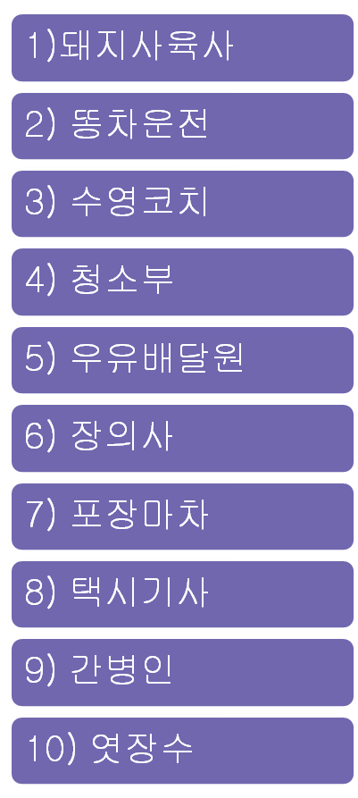
직업 자랑 / 즉흥연설
http://www.seoil.ac.kr/recjtk
직업 소재

Slide 16
즉흥연설
http://www.seoil.ac.kr/recjtk
즉흥연설 소재
1)여가와 돈이 충분하다면 2)내가 맹수라면
3)내일 지구의종말이온다면 4)내가 김정일이라면
5)내가 대통령이라면 6)내가 점술가라면
7)내가 의사라면 8)내가 장미꽃이라면
9)내가 마술사라면 10)내가 복싱선수라면
11)내가 저승사자라면 12)내가 천사라면

Slide 17
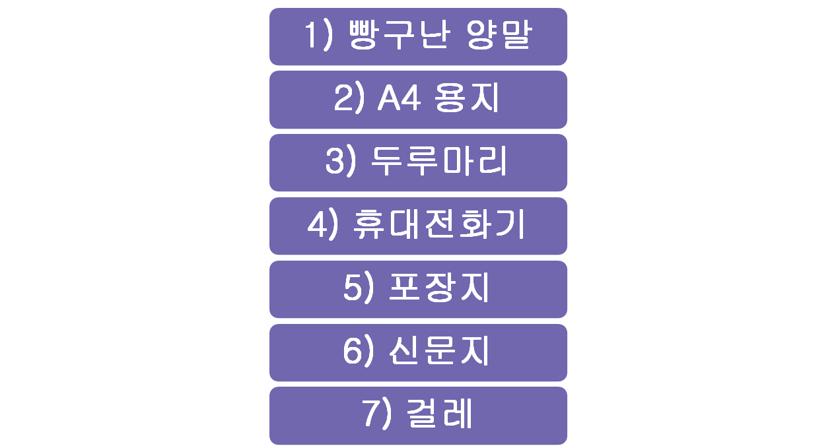
즉흥 연설
http://www.seoil.ac.kr/recjtk
즉석 광고 소재 (3분 스피치)

Slide 18
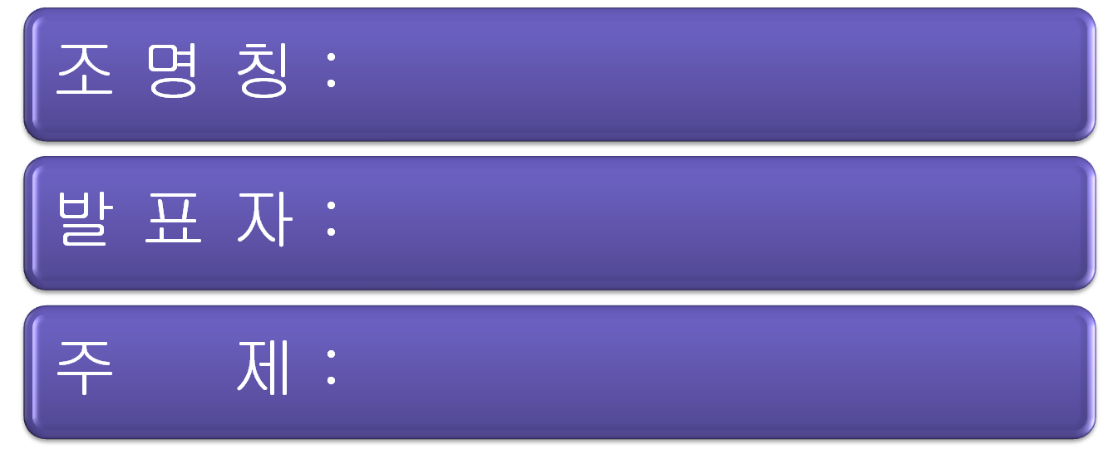
즉흥연설
http://www.seoil.ac.kr/recjtk

Slide 19
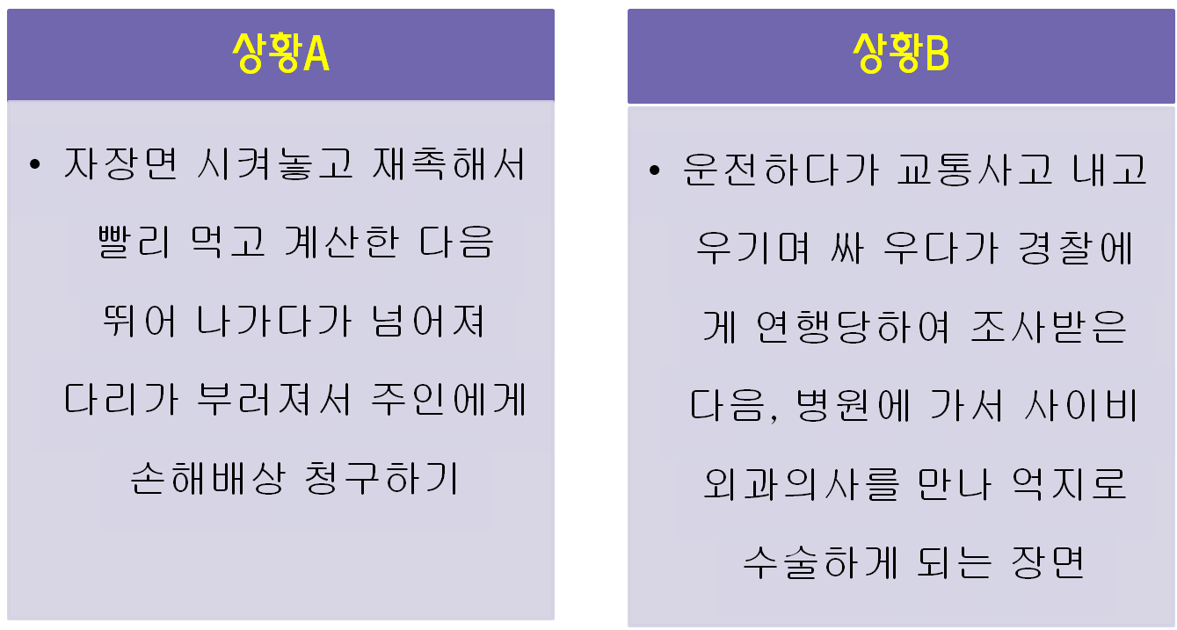
Pantomime
http://www.seoil.ac.kr/recjtk

Slide 20
무언극이 우리에게 주는 의미
http://www.seoil.ac.kr/recjtk
팬터(마임), 묵극이라고도 하며,
“대사 없이 표정과 몸짓만으로 내용을 전달하는 연극”으로서 고도의 empathy(감정이입)가 요구된다.
무언극은 우리에게 다음과 같은 의미를 준다.
1)장애가 우리인간에게 얼마나 불편한지를 일깨워주며,
2)특히 언어를 마음대로 구사할 수 있음이 우리에게
커다란 축복이라는 것을 느끼게 해주고,
3)언어가 우리 인간들에게 어떠한 의미를 주는지를 깨닫게 한다.
4) 특정한 역할을 통하여 상대방의 심리를
이해할 수 있는 계기가 된다.

Slide 21

http://www.seoil.ac.kr/recjtk
조택구

